Slide 1
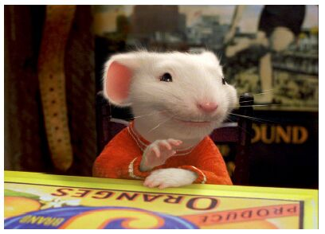
计算机图形学
曹卫群
Weiqun.cao@126.com
第十讲 隐藏线和隐藏面

Slide 2
主要内容
基本概念
隐藏线消除
隐藏面消除

Slide 3
基本概念
消隐的必要性
几个假定
消隐的分类

Slide 4
消隐的必要性
几何图形的二义性
Notes:
投影变换失去了深度信息，往往导致图形的二义性
要消除二义性，就必须在绘制时消除被遮挡的不可见的线或面，习惯上称作消除隐藏线和隐藏面，简称为消隐。
经过消隐得到的投影图称为物体的真实图形

Slide 5
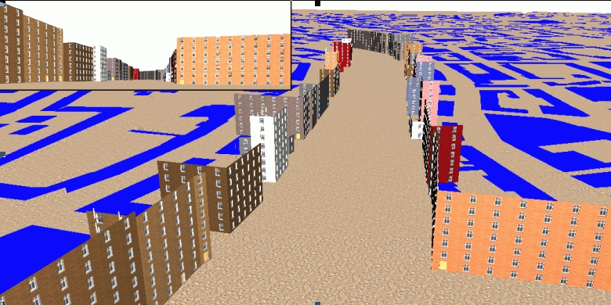
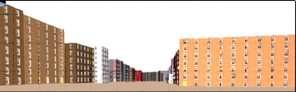
消隐的必要性

Slide 6
基本概念
消隐的必要性
消隐的分类
几个假定

Slide 7
消隐的分类
按消隐的对象分类
按消隐空间分类

Slide 8
按消隐的对象分类
线消隐
面消隐
Notes:
线消隐
消隐对象是物体上的边，消除的是物体上不可见的边。
面消隐
消隐对象是物体上的面，消除的是物体上不可见的面。

Slide 9
消隐的分类
按消隐的对象分类
按消隐空间分类

Slide 10
按消隐空间分类
  物体空间的消隐算法
  光线投射、Roberts
  图像空间的消隐算法
  Z－buffer、扫描线、Warnock
  物体空间和图像空间的消隐算法
  画家算法
Notes:
物体空间的消隐算法 （光线投射、Roberts）：将场景中每一个面与其他每个面比较，求出所有点、边、面遮挡关系。
图像空间的消隐算法 (Z－buffer、扫描线、Warnock)
对屏幕上每个象素进行判断，决定哪个多边形在该象素可见。
物体空间和图像空间的消隐算法 (画家算法)
在物体空间中预先计算面的可见性优先级，再在图像空间中生成消隐图。

Slide 11
基本概念
消隐的必要性
消隐的分类
几个假定

Slide 12
几个假定
有面的信息
投影平面是oxy平面
投影方向为负z轴方向的垂直投影
构成对象的不同平面之间的关系

Slide 13
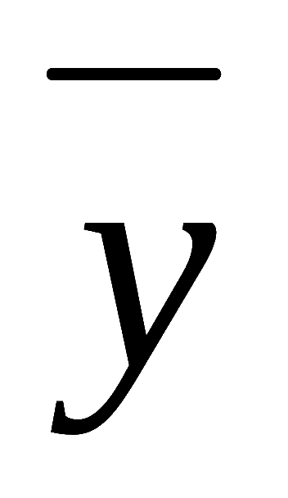
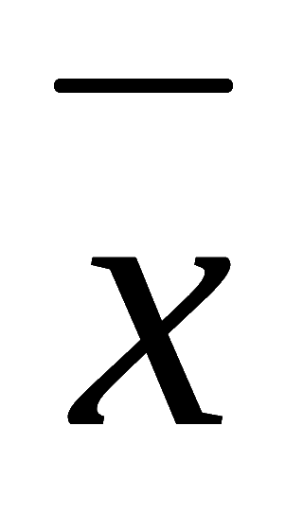

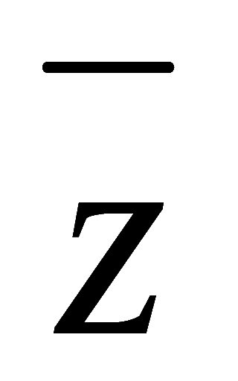
几个假定
Notes:
投影平面是oxy平面，投影方向为负z轴方向的垂直投影

Slide 14
几个假定
有面的信息
投影平面是oxy平面
投影方向为负z轴方向的垂直投影
构成对象的不同平面之间的关系

Slide 15
构成对象的不同平面之间的关系
y
相互贯穿
x
Notes:
图形对象的各面之间不能有相互贯穿或循环遮挡的情况。

Slide 16
构成对象的不同平面之间的关系
y
循环遮挡
x

Slide 17
构成对象的不同平面之间的关系
y
相互贯穿
x

Slide 18
构成对象的不同平面之间的关系
y
循环遮挡
x

Slide 19
主要内容
基本概念
隐藏线消除
隐藏面消除

Slide 20
隐藏线的消除
  基本方法
  多面体的隐藏线消除

Slide 21
隐藏线的消除
  基本方法：
  判断面对线的遮挡关系

Slide 22
隐藏线的消除
  线段的两端点及视点在给定平面的同侧
线段的投影与平面投影的包围盒无交
求直线与相应无穷平面的交
Notes:
(1) 若线段的两端点及视点在给定平面的同侧，线段不被给定平面遮挡，转7
(2) 若线段的投影与平面投影的包围盒无交，线段不被给定平面遮挡，转7
(3)求直线与相应无穷平面的交。若无交点，转4。否则，交点在线段内部或外部。若交点在线段内部，交点将线段分成两段，与视点同侧的一段不被遮挡，另一段在视点异侧，转4再判；若交点在线段外部，转4。
(4)求所剩线段的投影与平面边界投影的所有交点，并根据交点在原直线参数方程中的参数值求出Z值(即深度)。若无交点，转5。
(5) 以上所求得的各交点将线段的投影分成若干段，求出第一段中点。
(6) 若第一段中点在平面的投影内，则相应的段被遮挡，否则不被遮挡；其他段的遮挡关系可依次交替取值进行判断。
(7) 结束

Slide 23
隐藏线的消除
  视点与线段同侧

Slide 24
隐藏线的消除
  线段的两端点及视点在给定平面的同侧
线段的投影与平面投影的包围盒无交
求直线与相应无穷平面的交
Notes:
(1) 若线段的两端点及视点在给定平面的同侧，线段不被给定平面遮挡，转7
(2) 若线段的投影与平面投影的包围盒无交，线段不被给定平面遮挡，转7
(3)求直线与相应无穷平面的交。若无交点，转4。否则，交点在线段内部或外部。若交点在线段内部，交点将线段分成两段，与视点同侧的一段不被遮挡，另一段在视点异侧，转4再判；若交点在线段外部，转4。
(4)求所剩线段的投影与平面边界投影的所有交点，并根据交点在原直线参数方程中的参数值求出Z值(即深度)。若无交点，转5。
(5) 以上所求得的各交点将线段的投影分成若干段，求出第一段中点。
(6) 若第一段中点在平面的投影内，则相应的段被遮挡，否则不被遮挡；其他段的遮挡关系可依次交替取值进行判断。
(7) 结束

Slide 25
隐藏线的消除
  包围盒不相交

Slide 26
隐藏线的消除
  线段的两端点及视点在给定平面的同侧
线段的投影与平面投影的包围盒无交
求直线与相应无穷平面的交
Notes:
(1) 若线段的两端点及视点在给定平面的同侧，线段不被给定平面遮挡，转7
(2) 若线段的投影与平面投影的包围盒无交，线段不被给定平面遮挡，转7
(3)求直线与相应无穷平面的交。若无交点，转4。否则，交点在线段内部或外部。若交点在线段内部，交点将线段分成两段，与视点同侧的一段不被遮挡，另一段在视点异侧，转4再判；若交点在线段外部，转4。
(4)求所剩线段的投影与平面边界投影的所有交点，并根据交点在原直线参数方程中的参数值求出Z值(即深度)。若无交点，转5。
(5) 以上所求得的各交点将线段的投影分成若干段，求出第一段中点。
(6) 若第一段中点在平面的投影内，则相应的段被遮挡，否则不被遮挡；其他段的遮挡关系可依次交替取值进行判断。
(7) 结束

Slide 27
求直线与相应无穷平面的交
  直线与对应无穷平面有交，且交点在直线段内部
  直线与对应无穷平面有交，且交点在直线段外部
直线与对应无穷平面无交点
Notes:
(1) 若线段的两端点及视点在给定平面的同侧，线段不被给定平面遮挡，转7
(2) 若线段的投影与平面投影的包围盒无交，线段不被给定平面遮挡，转7
(3)求直线与相应无穷平面的交。若无交点，转4。否则，交点在线段内部或外部。若交点在线段内部，交点将线段分成两段，与视点同侧的一段不被遮挡，另一段在视点异侧，转4再判；若交点在线段外部，转4。
(4)求所剩线段的投影与平面边界投影的所有交点，并根据交点在原直线参数方程中的参数值求出Z值(即深度)。若无交点，转5。
(5) 以上所求得的各交点将线段的投影分成若干段，求出第一段中点。
(6) 若第一段中点在平面的投影内，则相应的段被遮挡，否则不被遮挡；其他段的遮挡关系可依次交替取值进行判断。
(7) 结束

Slide 28
隐藏线的消除
  直线与对应无穷平面有交，且交点在直线段内部

Slide 29
隐藏线的消除
  直线与对应无穷平面有交，且交点在直线段内部

Slide 30
隐藏线的消除
  直线与对应无穷平面有交，且交点在直线段内部

Slide 31
隐藏线的消除
  直线与对应无穷平面有交，且交点在直线段内部

Slide 32
求直线与相应无穷平面的交
  直线与对应无穷平面有交，且交点在直线段内部
  直线与对应无穷平面有交，且交点在直线段外部
直线与对应无穷平面无交点
Notes:
(1) 若线段的两端点及视点在给定平面的同侧，线段不被给定平面遮挡，转7
(2) 若线段的投影与平面投影的包围盒无交，线段不被给定平面遮挡，转7
(3)求直线与相应无穷平面的交。若无交点，转4。否则，交点在线段内部或外部。若交点在线段内部，交点将线段分成两段，与视点同侧的一段不被遮挡，另一段在视点异侧，转4再判；若交点在线段外部，转4。
(4)求所剩线段的投影与平面边界投影的所有交点，并根据交点在原直线参数方程中的参数值求出Z值(即深度)。若无交点，转5。
(5) 以上所求得的各交点将线段的投影分成若干段，求出第一段中点。
(6) 若第一段中点在平面的投影内，则相应的段被遮挡，否则不被遮挡；其他段的遮挡关系可依次交替取值进行判断。
(7) 结束

Slide 33
隐藏线的消除
  直线与对应无穷平面有交，且交点在直线段外部

Slide 34
隐藏线的消除
  直线与对应无穷平面有交，且交点在直线段外部

Slide 35
隐藏线的消除
  直线与对应无穷平面有交，且交点在直线段外部

Slide 36
隐藏线的消除
  直线与对应无穷平面有交，且交点在直线段外部

Slide 37
求直线与相应无穷平面的交
  直线与对应无穷平面有交，且交点在直线段内部
  直线与对应无穷平面有交，且交点在直线段外部
直线与对应无穷平面无交点
Notes:
(1) 若线段的两端点及视点在给定平面的同侧，线段不被给定平面遮挡，转7
(2) 若线段的投影与平面投影的包围盒无交，线段不被给定平面遮挡，转7
(3)求直线与相应无穷平面的交。若无交点，转4。否则，交点在线段内部或外部。若交点在线段内部，交点将线段分成两段，与视点同侧的一段不被遮挡，另一段在视点异侧，转4再判；若交点在线段外部，转4。
(4)求所剩线段的投影与平面边界投影的所有交点，并根据交点在原直线参数方程中的参数值求出Z值(即深度)。若无交点，转5。
(5) 以上所求得的各交点将线段的投影分成若干段，求出第一段中点。
(6) 若第一段中点在平面的投影内，则相应的段被遮挡，否则不被遮挡；其他段的遮挡关系可依次交替取值进行判断。
(7) 结束

Slide 38
隐藏线的消除
  直线与对应无穷平面无交点

Slide 39
隐藏线的消除
  直线与对应无穷平面无交点

Slide 40
隐藏线的消除
  直线与对应无穷平面无交点

Slide 41
隐藏线的消除
  直线平面平行且位于平面之后

Slide 42
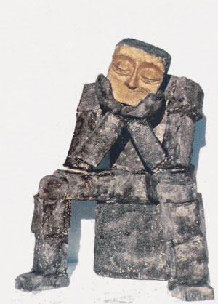
隐藏线的消除
  分段处理

Slide 43
隐藏线的消除
  基本方法
  多面体的隐藏线消除

Slide 44
多面体的隐藏线的消除
F
J
G
H
I
A
E
B
C
D

Slide 45
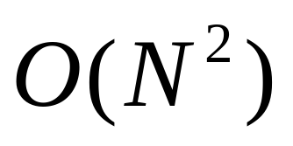
多面体的隐藏线的消除
  算法复杂度

Slide 46
多面体的隐藏线的消除
F
J
G
H
I
A
E
B
C
D

Slide 47
多面体的隐藏线消除
N
V
V
V· N<0
N
V· N>0
  前向面
  后向面

Slide 48
多面体的隐藏线消除
F
J
G
H
I
A
  其它加速方法?
E
B
C
D

Slide 49
主要内容
基本概念
隐藏线消除
隐藏面消除

Slide 50
隐藏面的消除
  画家算法
  Z－buffer算法（Z缓冲区算法）
  扫描线算法
  Warnock算法（区域子分算法）
  光线投射

Slide 51
画家算法
算法基本思想
一个例子

Slide 52

画家算法
  也称为深度排序法、优先级表算法

Slide 53
画家算法
  算法基本思想：
  先把屏幕置成背景色；
  把物体的各个面按其离视点的远近进行排序，排序结果存在一张深度优先级表中；
  由深度最大的面片开始，逐个对
  面片进行扫描转换。

Slide 54
画家算法
如何对场景中的物体按深度排序？

Slide 55
对场景中的物体按深度排序
  按面片Z坐标的最小值排序建立初步的深度优先级表{P,Q,……}；
  深度重叠测试
  投影重叠判断
  精确的投影重叠判断

Slide 56
深度重叠测试
Zmin(P)
x
P
Zmax(P)
Zmin(Q)
Q
z
Zmax(P)<Zmin(Q)
P与Q没有深度重叠, P肯定不能遮挡Q
Notes:
（c）P的各顶点均在Q的远离视点的一侧。
（d）Q的各顶点均在P的靠近视点的一侧。

Slide 57
深度重叠测试
Zmin(P)
x
P
Zmin(Q)
Zmax(P)
Q
z
Zmax(P)<Zmin(Q)
P与Q有深度重叠
Notes:
（c）P的各顶点均在Q的远离视点的一侧。
（d）Q的各顶点均在P的靠近视点的一侧。

Slide 58
对场景中的物体按深度排序
  按面片Z坐标的最小值排序建立初步的深度优先级表{P,Q,……}；
  深度重叠测试
  投影重叠判断
  精确的投影重叠判断

Slide 59
投影重叠判断
y
y
P
P
Q
Q
x
x
(a)
(b)
P不遮挡Q的情况
Notes:
（a）P和Q在oxy平面上投影的边界盒在x方向上不相交。
（b）P和Q在oxy平面上投影的边界盒在y方向上不相交。

Slide 60
投影重叠判断
x
x
P
P
Q
Q
z
z
(c)
(d)
P不遮挡Q的情况
Notes:
（c）P的各顶点均在Q的远离视点的一侧。
（d）Q的各顶点均在P的靠近视点的一侧。

Slide 61
对场景中的物体按深度排序
  按面片Z坐标的最小值排序建立初步的深度优先级表{P,Q,……}；
  深度重叠测试
  投影重叠判断
  精确的投影重叠判断

Slide 62
精确的投影重叠判断
y
Q
P
x
P、Q投影的包围盒互相重叠

Slide 63
精确的投影重叠判断
y
Q
P
x
P、Q投影的包围盒互相重叠

Slide 64
对场景中的物体按深度排序
  按面片Z坐标的最小值排序建立初步的深度优先级表{P,Q,……}；
  深度重叠测试
  投影重叠判断
多边形相交
或循环重叠
的情况
  精确的投影重叠判断

Slide 65
多边形相交或循环重叠的情况
y
{R1, R2, R3}
R2
R1
R3
x

Slide 66
多边形相交或循环重叠的情况
y
{R2, R3, R1}
R2
R1
R3
x

Slide 67
多边形相交或循环重叠的情况
y
{R3, R1, R2}
R2
R1
R3
x

Slide 68
多边形相交或循环重叠的情况
y
{R1, R2, R3}
R2
R1
R3
x

Slide 69
多边形相交或循环重叠的情况
y
循环遮挡
x

Slide 70
画家算法
算法基本思想
一个例子

Slide 71
优先级表
x
P1
P2
P3
z
{P1, P2, P3}
Notes:
（d）P的各顶点均在Q的远离视点的一侧。
（e）Q的各顶点均在P的靠近视点的一侧。

Slide 72
优先级表
x
P1
P2
P3
z
{P2, P3, P1}
Notes:
（d）P的各顶点均在Q的远离视点的一侧。
（e）Q的各顶点均在P的靠近视点的一侧。

Slide 73
画家算法
  算法优缺点:
可以处理透明、半透明物体，支持反走样算法
有利于动态显示
需对场景中各面进行深度排序

Slide 74
隐藏面的消除
  画家算法
  Z－buffer算法（Z缓冲区算法）
  扫描线算法
  Warnock算法（区域子分算法）
  光线投射

